Slide 1
Tuần 6
Bài Một số hoạt động kết nối với xã hội của trường học
(Tiết 1)

Slide 2


Slide 3



Slide 4
Tự nhiên và Xã hội
Một số hoạt động kết nối với xã hội của trường học (Tiết 1)

Slide 5


Slide 6
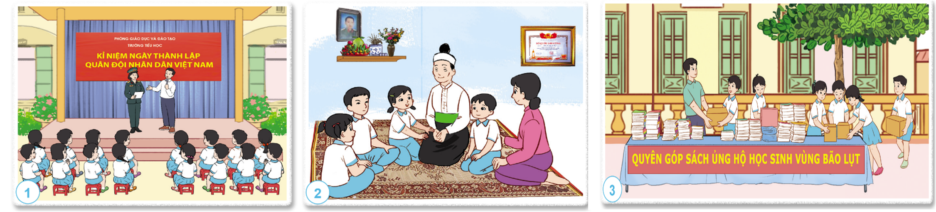
1. Hoạt động kết nối với xã hội của trường học và ý nghĩa của hoạt động đó.
Kể tên, nêu ý nghĩa của các hoạt động của trường học trong các hình dưới đây:

Slide 7
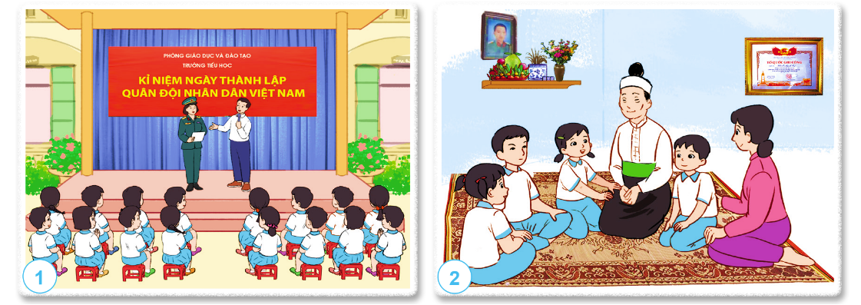
+ Hình 1: Trong hình, các bạn đang sinh hoạt với chủ đề: Kỉ niệm ngày thành lập Quân đội nhân dân Việt Nam... Hoạt động này giúp giáo dục HS lòng yêu nước, tự hào với những trang lịch sử vẻ vang của dân tộc ta.
+ Hình 2: Các bạn nhỏ cùng nhau đến thăm gia đình của một liệt sĩ ... Hoạt động này nhằm giáo dục truyền thống “Uống nước nhớ nguồn” của dân tộc ta.

Slide 8

+ Hình 3: Các bạn nhỏ cùng chung tay quyên góp sách ủng hộ HS vùng bão lụt. Hoạt động này nhằm giáo dục truyền thống “Lá lành đùm lá rách” của dân tộc ta.

Slide 9
- Kể tên một số hoạt động kết nối với xã hội của trường em. Diễn ra vào dịp nào?
+ Ngày chủ nhật xanh: vệ sinh trường học, đường làng ngõ xóm
+ Quyên góp ủng hộ vũng lũ lụt khó khăn, người bị chất độc da cam,….
+ Tuyên truyền các buổi tuyên truyền để góp phần nâng cao ý thức bảo vệ môi trường,…
- Những hoạt động đó thường diễn ra vào dịp lễ, tết, 30/4, 1/5, 22/12,….

Slide 10


Slide 11
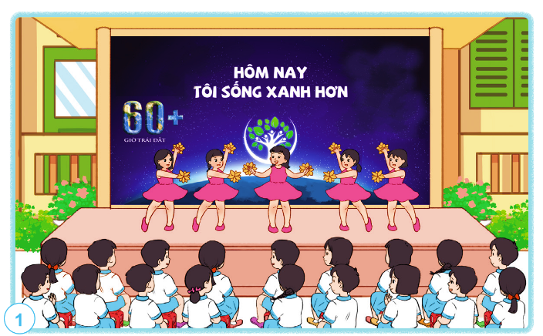
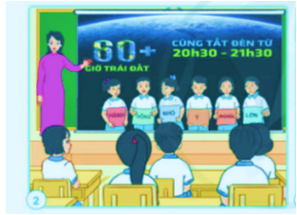
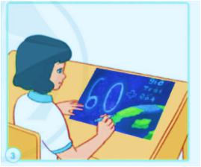
2. Tìm hiểu một số việc làm để hưởng ứng Giờ Trái Đất của nhà trường.
- Hãy kể về việc làm để hướng ứng Giờ Trái Đất trong các hình:
Hoạt động văn nghệ
Tổ chức tuyên truyền, kêu gọi hưởng ứng và hành động
Hoạt động vẽ tranh.

Slide 12
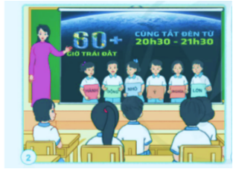
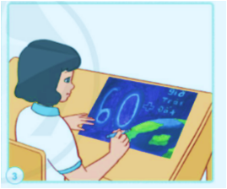
- Nêu ý nghĩa của các việc làm để hưởng ứng Giờ Trái Đất.
- Tiết kiệm điện để bảo vệ Trái Đất.
- Nâng cao ý thức mọi người có trách nhiệm bảo vệ Trái Đất
- Nâng cao đoàn kết..

Slide 13

3. Thực hành nêu một số việc làm của em đê hưởng ứng Giờ Trái Đất
- Bảo vệ môi trường.
- Tuyên truyền với bố mẹ, gia đình, mọi người về giờ Trái Đất.
- Thực hiện giờ Trái Đất.
Giờ Trái Đất là một sự kiện quốc tế, diễn ra vào lúc 8h30 đến 9h30 tối (Giờ địa phương) ngày thứ Bảy cuối cùng của tháng 3 hàng năm. Hoạt động này được nhiều nước trên thế giới hưởng ứng tích cực, trong đó có Việt Nam. Giờ Trái Đất nhắc nhở mọi người cùng tiết kiệm để bảo vệ Trái Đất.

Slide 14


Slide 15

